Slide 1
BLE 實例探討
報告學生 : 羅俊奕

Slide 2
Context
當前情況一隻藍芽手機，兩種透過藍芽傳送資料感測器，其一為心跳速率感測器，其一為溫度感測器，而我們將使用手機之藍芽，與這兩種連接之情況，會有各種情況，下面依我有想到來幫助大家理解。

Slide 3
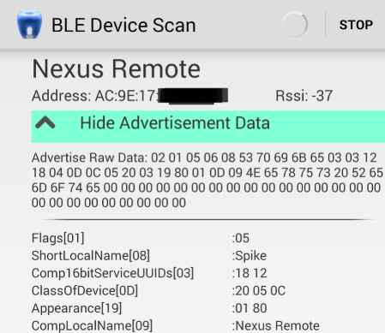
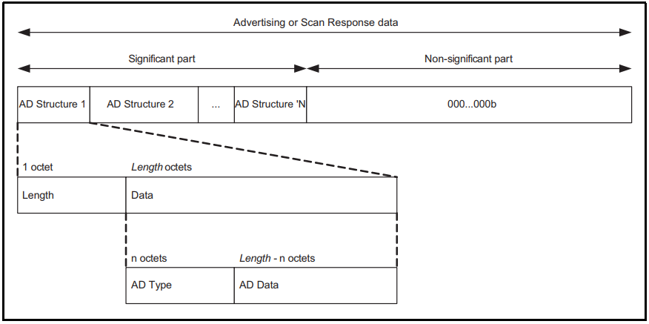

情況一
如何與特定感測器(Peripherals)做連線:
Ans: 在心跳感測器、溫度感測器(Peripherals)做廣播時，會有廣播封包，在手機(Central)可以透過程式碼解析內容，進而連接特定感測器，如果是相同種類感測器，也可透過某個參數分辨出該特定感測器。type

Slide 4
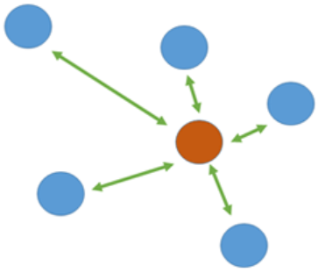
情況二
手機(Central)想同時連線兩個或多個感測器(Peripherals)，是否能做到?
Ans: 在BLE4.0的拓樸為星狀拓樸(如下圖)，橘色代表(Central)用這張圖就可以表示出是可以一對多連線，這張圖可以看出來Central端可以一對多，但Peripherals端只能一對一，而在藍芽官方表示， Central能同時連接的數量為無限，實際上也是得看Central的設計以及記憶體等等能力。

Slide 5
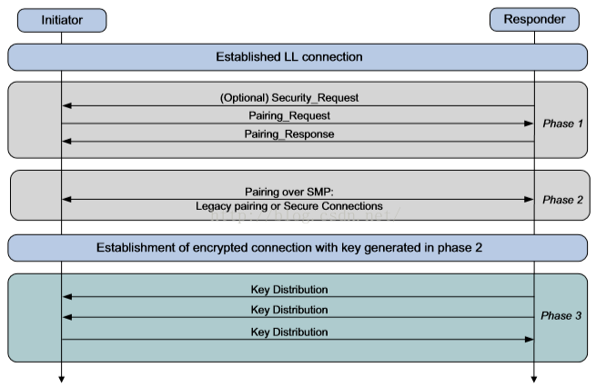
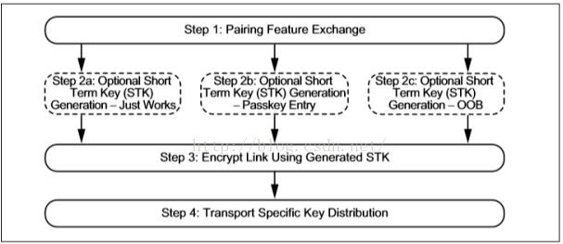
情況三
當一手機(Central)連線上一感測器(Peripherals)，傳送資料是否會斷線還是解除配對。
Ans: 當手機(Central)要與感測器(Peripherals)取得資料，且該資料是不會在廣播封包裡面的時候，手機(Central)就要先跟感測器(Peripherals)配對(如下圖)，會有三種方式依感測器(Peripherals)需求選擇配對方法，當配對完成後就會依照感測器(Peripherals)在廣播封包裡面要求的時間間隔、Channel做連線，資料傳送完會斷線。

Slide 6
情況四
接續情況三，那有沒有一種方式是手機(Central) 不用與感測器(Peripherals)配對就可以取得資料。
Ans: BLE通訊協定的特性是廣播者(Broadcaster)使用三個固定的通道(Channel)38、39、40來做為廣播的通道，而接收者(Observer)只要去接收這三個特定的通道，便可收到Broadcaster送來的廣播訊息。所以將感測器(Peripherals)腳色定位改變成廣播者(Broadcaster)，以及手機(Central)轉換成接收者(Observer)，就可以達到。
- Broadcaster (廣播者) 只發送數據, 不需要被連線的裝置. 例如溫度感測器. - Observer (觀察者) 會接收數據, 但不會啟動連線的裝置. 例如溫度顯示面版.
- Peripheral (週邊) 會發送數據, 也能做為 slave 被連線的裝置. 例如智慧手錶. - Central (中控) 能接收數據, 也能做為 master 來啟動連線. 例如智慧手機.

